Slide 1

Лекция 4. Ознакомление с платформой Kaggle
Машинное обучение
Лектор: Оспан А.Г.

Slide 2
Что такое Kaggle и зачем он дата-сайентисту?
Специалистам в области Data Science необходимо постоянно учиться и улучшать свои навыки.
Платформа Kaggle помогает начинающим дата-сайентистам практиковаться на реальных данных, а опытным — изучать работу коллег и соревноваться с ними.
Kaggle — это сообщество специалистов по Data Science.
Здесь можно изучать машинное обучение, писать свои и разбирать чужие прогнозные модели, участвовать в соревнованиях и общаться с дата-сайентистами.
Сервис полностью бесплатен.

Slide 3
Социальная сеть и база данных для специалистов в сфере Data Science и ML
Kaggle.com — открытая площадка, на которой собрано огромное количество информации по Data Science и машинному обучению:
  датасетов — больших наборов данных на какую-то тему, которые нужны для обучения модели;
  «ноутбуков» — так называются записи с примерами кода или готовыми проектами, выложенными в открытый доступ;
  моделей — готовых моделей для машинного обучения, в том числе нейросетевых.
В IT-среде название Kaggle часто ассоциируется только с соревнованиями.
Но на самом деле это полноценная социальная сеть и база данных для специалистов в сфере Data Science и ML.

Slide 4
Ключевые функций Kaggle
Одна из ключевых функций Kaggle — организация соревнований по машинному обучению.
Организаторами чаще всего выступают компании: они регистрируют на площадке новое состязание, а пользователи могут в них поучаствовать.
Победители получают «медали», внутренние достижения Kaggle, и призы от организатора.
Доступ к датасетам и образцам кода можно получить даже до регистрации.
А вот писать комментарии и участвовать в соревнованиях могут только зарегистрированные пользователи.
Часть возможностей открывается только после достижения определенного рейтинга — например, доступ к закрытым соревнованиям.
Рейтинг аккаунта можно повысить, если участвовать в жизни сообщества:
  показывать хорошие результаты;
  выкладывать датасеты, проекты или образцы кода;
  писать полезные комментарии в обсуждениях.

Slide 5
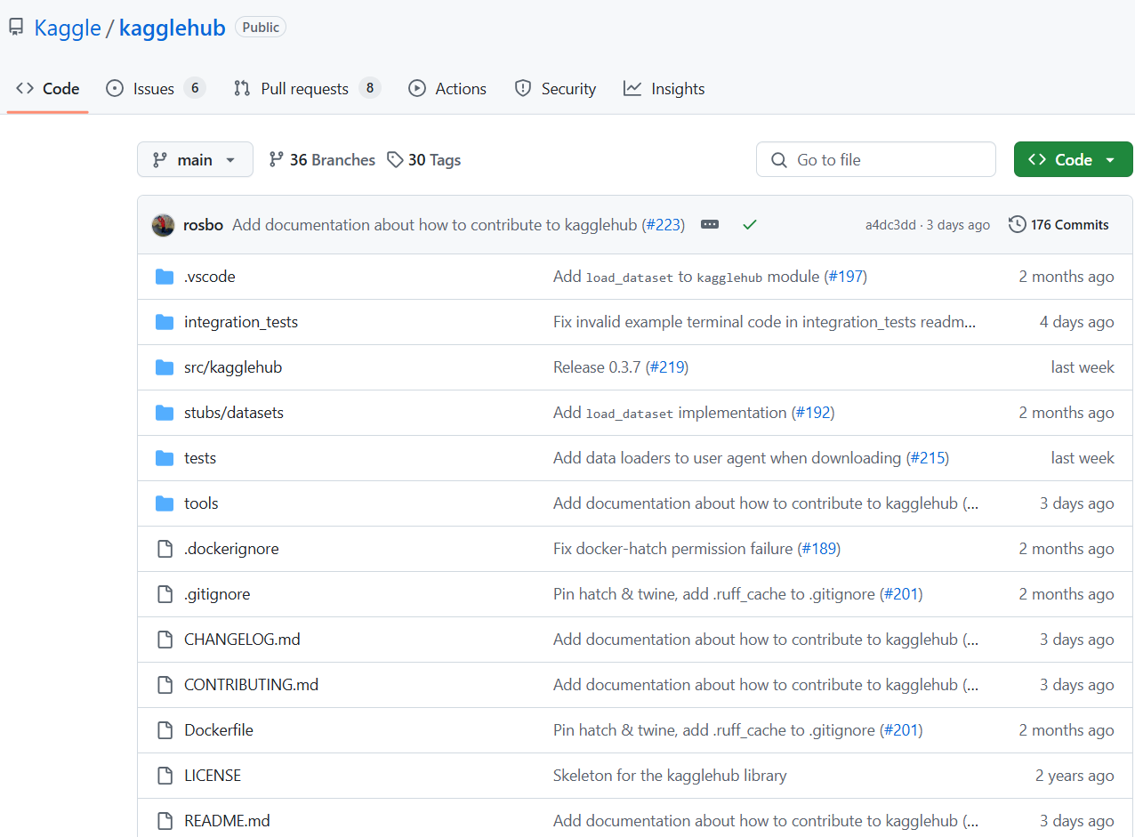
Обзор платформы Kaggle
Чтобы пользоваться платформой было удобнее, можно скачать библиотеку kagglehub.
Она предоставляет доступ к возможностям Kaggle из командной строки: например, можно парой команд подключить ML-модель, размещенную на площадке.

Slide 6
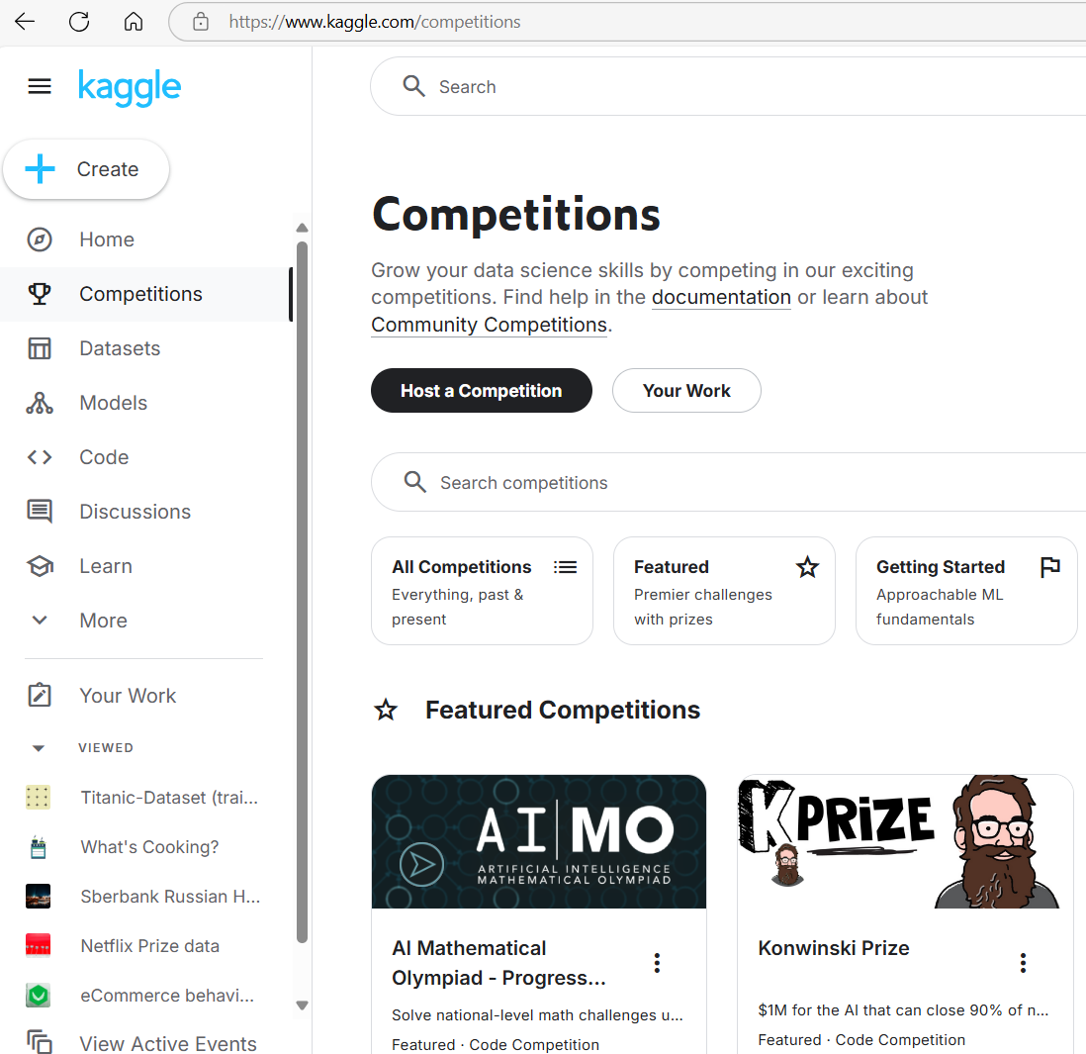
Раздел Competitions
На странице раздела новичкам сразу предлагают принять участие в тренировочных состязаниях
В этом разделе собраны все соревнования, которые проводятся или когда-либо проводились на площадке. В активных конкурсах можно принять участие — нажать на кнопку Join Competition на странице проекта.
В прошедших конкурсах поучаствовать не получится — кнопка будет неактивной. Но все материалы по ним остаются в открытом доступе: пользователь может ознакомиться с решениями, моделями и комментариями участников.

Slide 7
Соревнования разделены по категориям:
All Competitions — все состязания, активные или прошедшие;
Featured — самые интересные, с внушительными призами, например солидными денежными вознаграждениями. К примеру, победитель состязания по улучшению алгоритма, предсказывающего колебания валют, получит приз в размере 100 тысяч долларов;
Getting Started — соревнования для начинающих, чтобы потренироваться. Часто они бессрочные и не подразумевают вознаграждения;
Research — соревнования в научной и образовательной сферах, например создание модели для предсказания землетрясений;
Community — состязания, созданные пользователями Kaggle. Как правило, в них нет денежных призов. Люди участвуют ради прокачки навыков и развлечения;
Playground — интересные и относительно простые соревнования от Kaggle без призов. В них тоже участвуют ради азарта и тренировки навыков;
Simulations — состязания по тренировке ботов с искусственным интеллектом. Нужно обучить ИИ решать какую-то нестандартную задачу: от игры в «камень-ножницы-бумага» до выживания на виртуальном Марсе;
Analytics — аналитические соревнования. Участникам нужно написать алгоритм, который проанализирует данные и сделает из них выводы. Например, изучит информацию о хоккейных матчах и предложит методы защиты игроков от травм.

Slide 8
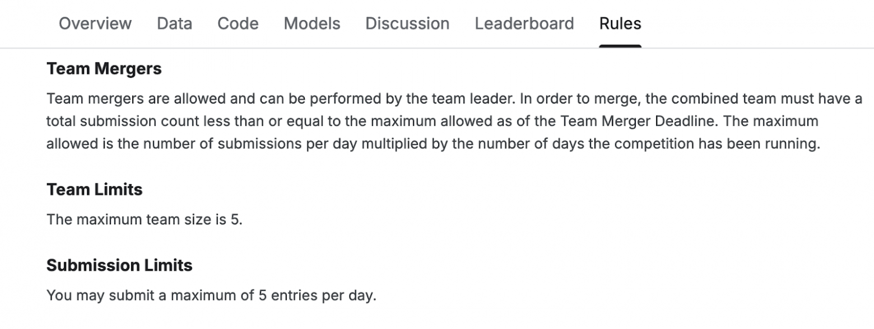
В карточке состязания содержится вся информация, которая нужна участникам.
Там описывают суть задачи, прикрепляют данные, с которыми предстоит работать, указывают сроки и вознаграждение.
В отдельной вкладке можно просмотреть правила и условия: например, не больше 5 человек в одной команде

Slide 9
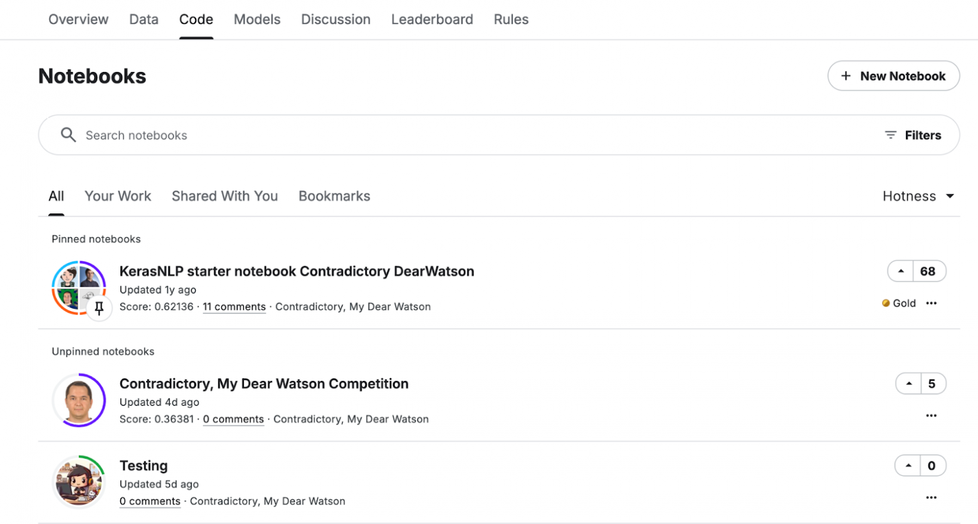
Кроме того, участники соревнования могут прикрепить к карточке свои материалы по решению задачи: ноутбуки с кодом или модели, которые есть в библиотеке Kaggle.
С ними тоже может ознакомиться любой желающий — это особенно полезно, если речь идет о задачах для тренировки навыков.

Slide 10
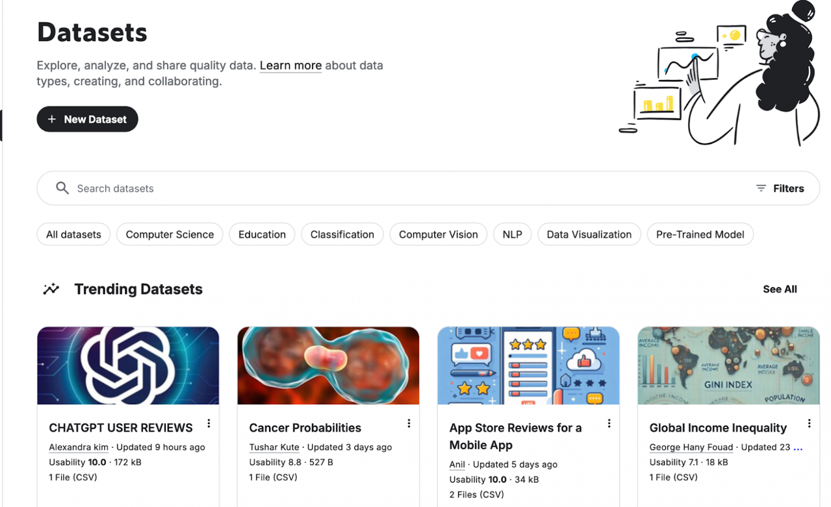
Раздел Datasets
Состязания — не единственная, хотя и самая известная функция Kaggle.
Участники сообщества могут загружать на платформу собственные датасеты.
Их могут скачивать и использовать другие пользователи, чтобы тренировать свои модели и делиться результатами.
Сейчас в этом хранилище уже 380+ тысяч датасетов самых разных видов.
Датасеты в Kaggle группируются по категориям: игровые данные, новости, изображения и т.д.
Кроме того, можно быстро перейти к наборам для какого-либо направления Data Science, например компьютерного зрения или обработки естественного языка.
Любой пользователь Kaggle может предложить свой собственный набор данных для машинного обучения.
А те, что уже есть в базе, можно применять в своих проектах — ограничения зависят от лицензирования.

Slide 11
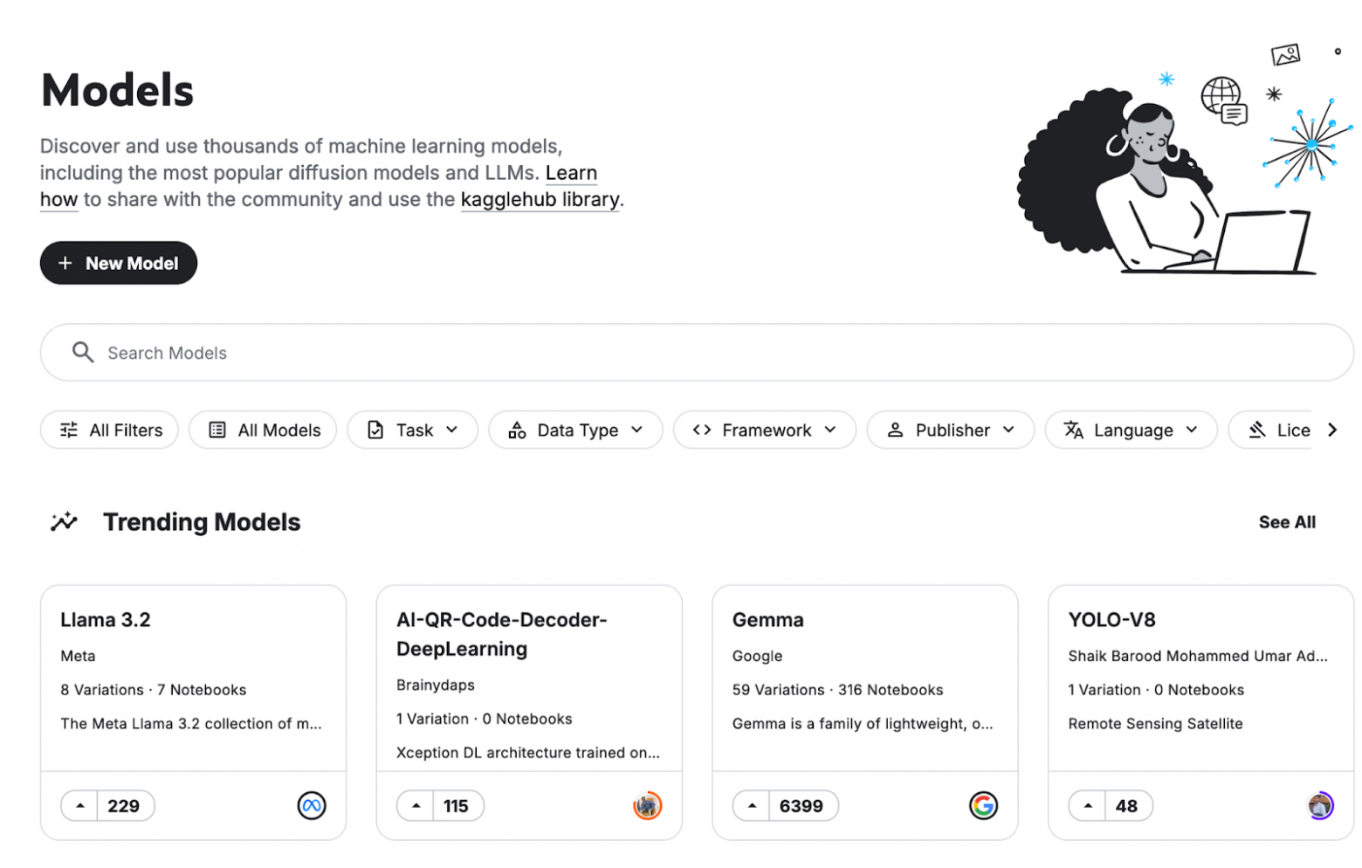
Раздел Models
Кроме датасетов, в Kaggle есть хранилище готовых моделей для машинного обучения.
Часть из них предложена компаниями, которые посещают платформу, часть — обычными пользователями.
Пользовательские модели обычно доступны всем, а вот компании нередко устанавливают ограничения: чтобы работать с алгоритмом, нужно запросить доступ у ее создателя.
Загрузить или скачать модель чуть сложнее, чем датасет.
Для них доступно скачивание в виде архива .tar.gz, но сама площадка рекомендует использовать библиотеку kagglehub.

Slide 12
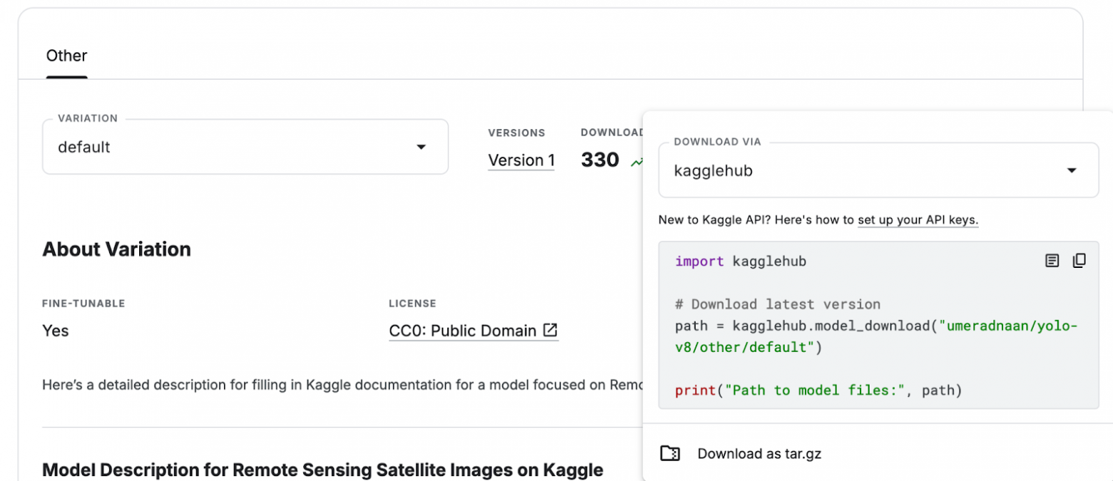
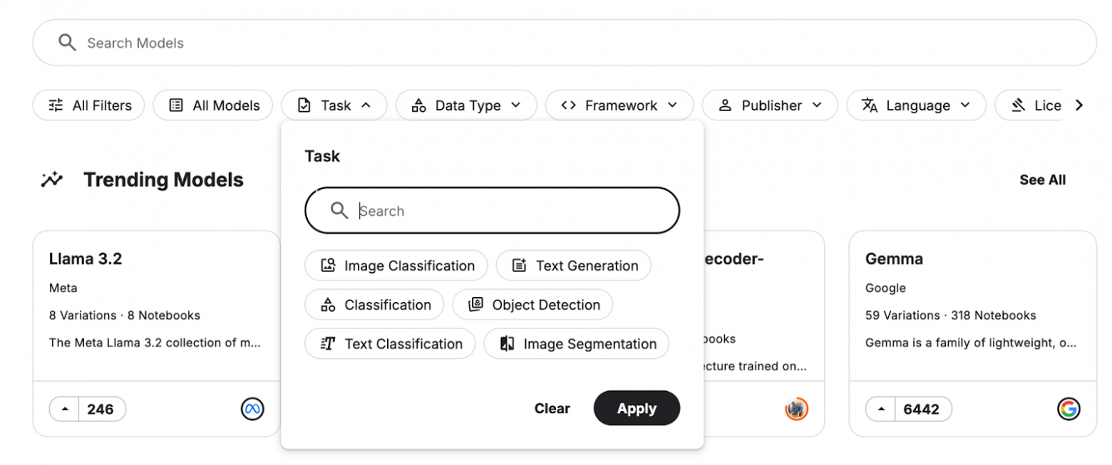
Так же как и датасеты, модели под свои потребности можно найти с помощью фильтров: решаемая задача, тип входных данных, размер, возможность гибкой настройки и т.д.
У моделей также есть параметр usability: насколько удобно их использовать в проектах и насколько хорошо они задокументированы.
А в карточке модели можно просмотреть ее описание и документацию от автора.
В соседних вкладках — пользовательские ноутбуки с кодом, где используется алгоритм, обсуждение и состязания, в которых он применялся.

Slide 13
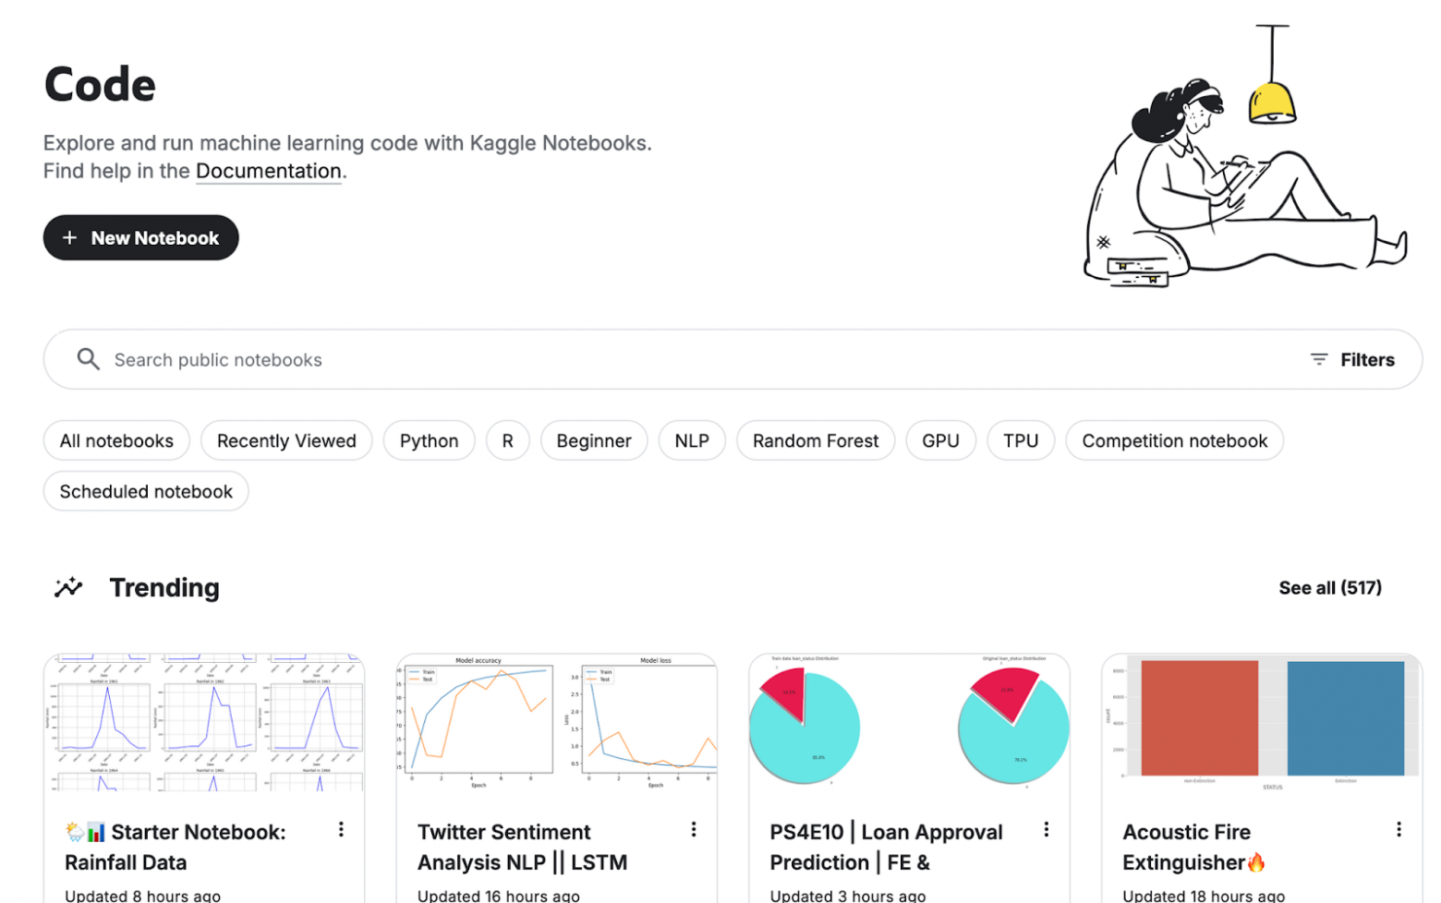
Раздел Code
Kaggle Notebooks, по определению самого сервиса, — это облачная вычислительная среда для задач Data Science.
Код в ноутбуках можно писать на одном из двух языков программирования: Python или R.
Сами ноутбуки бывают двух типов:
  скрипты — внутри них все воспринимается как код и исполняется последовательно;
  Jupyter Notebooks — наиболее известный формат ноутбуков. Это документы, которые могут состоять из блоков разных типов: блок с кодом, поле вывода, отформатированный текст.

Slide 14
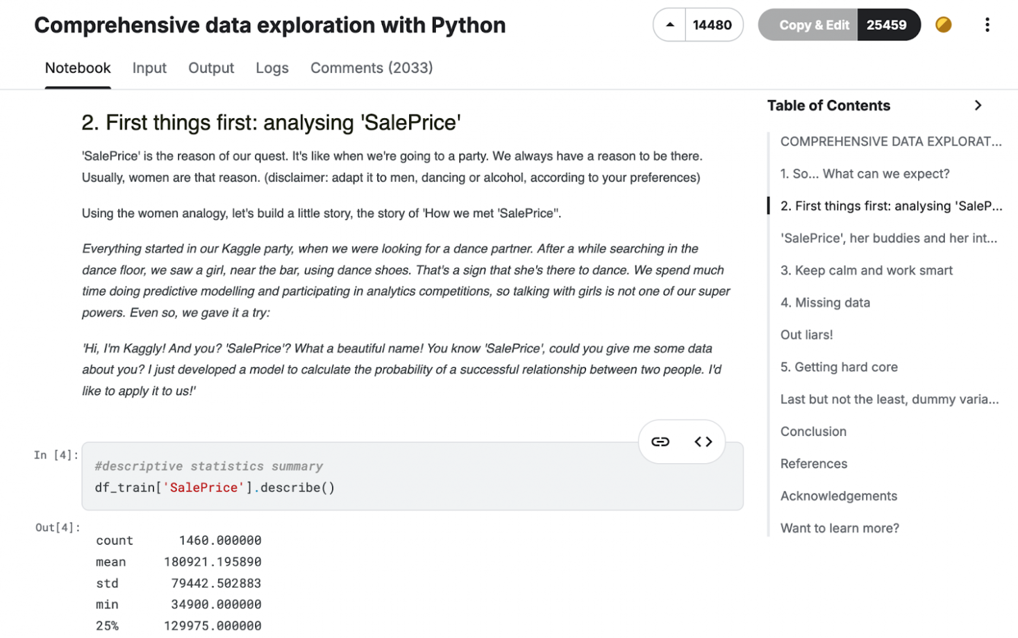
Раздел Script или Notebook
Там приведены код и/или текст проекта. Кроме этого, есть разделы:
Input — входные данные.
Иногда они могут быть закрыты — например, если ноутбук содержит решение задачи с соревнования, а организатор отказался раскрывать данные для тех, кто в нем не участвовал;
Output — выходные данные. Обычно их предлагают скачать с помощью Kaggle API, а в разделе содержится команда — ее можно скопировать в один клик;
Logs — логи, записи, которые описывают запуск кода. Содержат информацию о времени и успешности выполнения, ошибках, среде исполнения и других деталях;
Comments — обсуждение, комментарии пользователей к ноутбуку.
Так выглядит Jupyter Notebook проекта по изучению данных с помощью Python.
Блоки форматированного текста чередуются с блоками кода

Slide 15
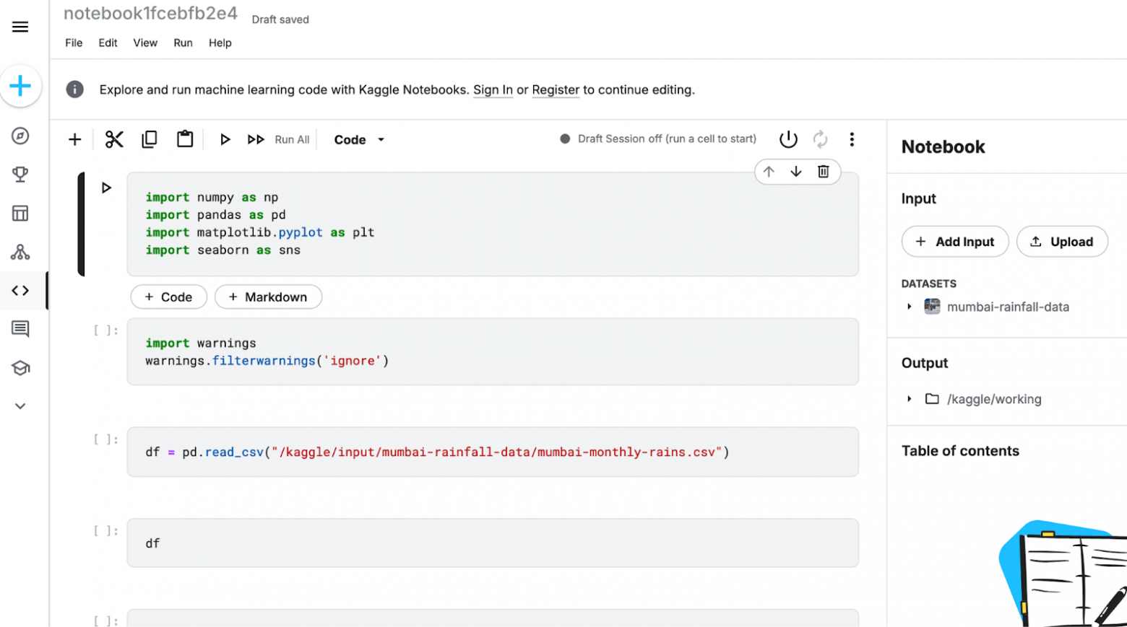
Чтобы пользоваться всеми возможностями среды, понадобится скопировать ноутбук к себе и начать редактировать.
Для этого нужно нажать на кнопку Copy & Edit в карточке.
Ноутбуки помогают, во-первых, посмотреть, как другие люди решают те или иные задачи — это можно сделать даже без регистрации, открывая код только на просмотр.
Во-вторых, самостоятельно потренироваться в доработке существующих решений.
То есть скопировать и попытаться улучшить: иначе настроить модель или поменять данные для обучения.
Кроме того, пользователь может добавлять и свои ноутбуки любого типа — делиться с сообществом собственными наработками и решениями.

Slide 16
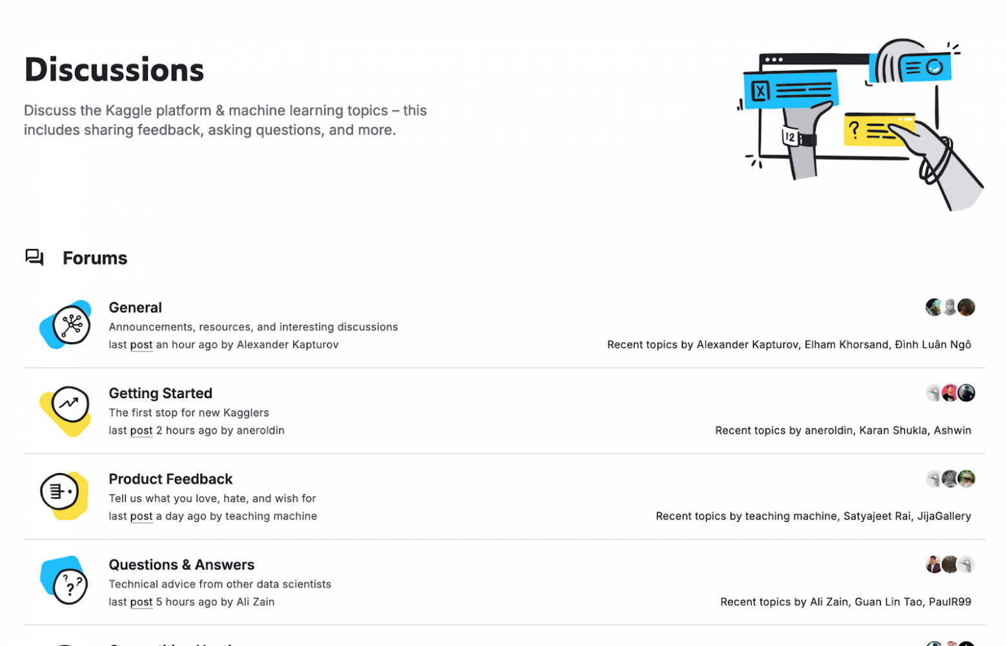
Раздел Discussions
Фактически Discussions — своего рода форум для пользователей Kaggle. Тут есть несколько основных подразделов, посвященным разным темам:
General — главная ветка, где собраны сообщения об обновлениях, мероприятиях, наградах. Здесь же дискутируют о различных задачах Data Science;
Getting Started — ветка для новичков. Тут собраны темы с информацией о том, как пользоваться возможностями Kaggle, а также подборки полезных материалов;
Product Feedback — обратная связь от пользователей. Участники сообщества могут дать отзыв о платформе, рассказать, что им нравится, или предложить улучшения;
Questions and Answers — ответы на технические вопросы. Допустим, человек может спросить, как пользоваться алгоритмом, а другие ответят и предложат варианты;
Competition Hosting — ветка для тех, кто создает собственные соревнования. Тут обсуждают, например, как лучше подготовить датасет для участников или что предложить в качестве приза;
Accomplishments — здесь участники сообщества делятся своими достижениями, а другие поздравляют их.
Кроме отдельных форумов, в разделе Discussions собраны все обсуждения, которые пользователи ведут на страницах моделей, датасетов или ноутбуков. Список размещен под форумами и называется Discussion from across Kaggle.

Slide 17
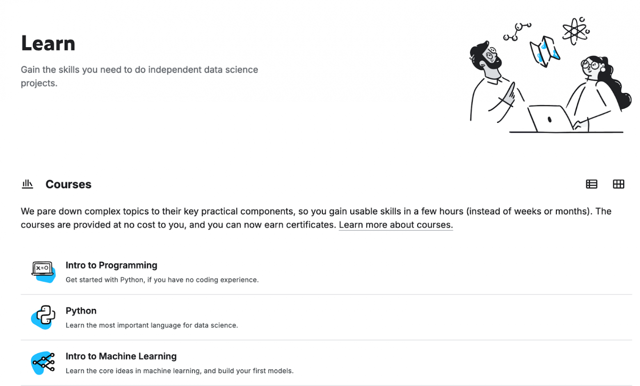
Раздел Learn
Раздел Kaggle Learn — это подборка курсов и гайдов для начинающих.
Здесь есть как вводные курсы для тех, кто никогда не программировал, так и разборы конкретных инструментов, например игрового AI.
У каждого курса есть инструктор — обычно это опытный участник сообщества с высоким рейтингом.
Кроме того, некоторые из них связаны друг с другом — в таком случае ссылки на последующие и предыдущие курсы будут располагаться в описании.
Все курсы бесплатные, а за их прохождение можно получить сертификат от Kaggle.
Структура простая: внутри курса — несколько уроков, каждый из которых состоит из материалов и задания.

Slide 18
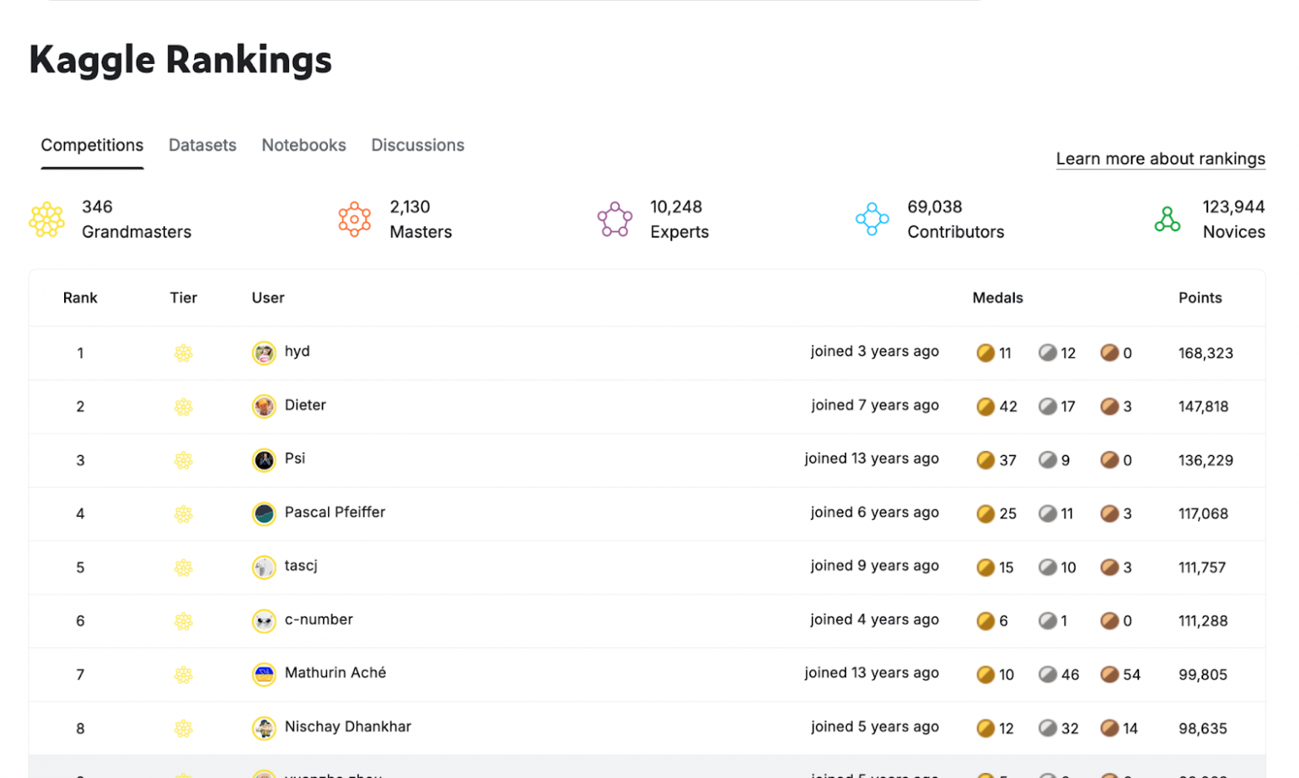
Рейтинги участников.
В таблице рейтингов можно посмотреть, кто сейчас занимает первые места среди участников сообщества.
Причем, по разным направлениям: соревнованиям, добавленным датасетам, ноутбукам или моделям.
В первую очередь учитывается, насколько высоко другие участники оценили вклад пользователя.

Slide 19
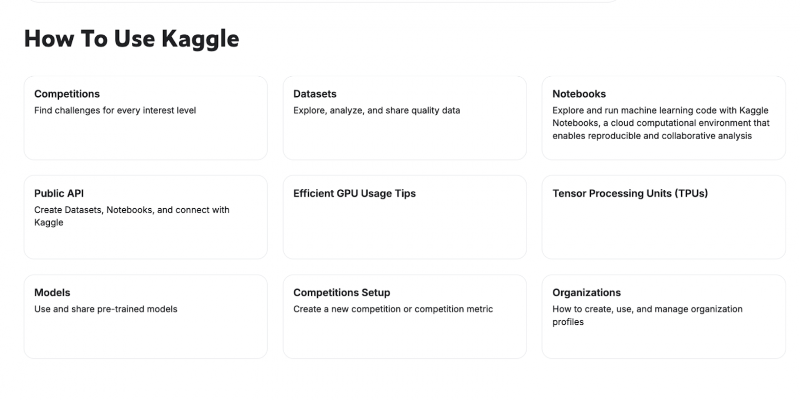
Документация.
Тут собраны гайды по работе с Kaggle: как искать соревнования и участвовать в них, как работать с ноутбуками или загружать модели, как эффективнее использовать мощности площадки и т.д.
Для начинающего это отличный способ разобраться в использовании платформы, ее библиотек и API.

Slide 20
Вывод
Kaggle — полезная платформа как для опытных специалистов, так и для новичков.
Она предоставляет возможности для тренировки навыков через соревнования, доступ к множеству датасетов, моделей и кода.
Учебные соревнования позволяют постепенно улучшать навыки и пополнять портфолио, а обсуждения и ноутбуки дают возможность учиться на опыте других.
Kaggle помогает сэкономить время, предлагая готовые ресурсы для проектов, чтобы специалист мог сосредоточиться на обучении, а не на поиске данных.
КОНЕЦ

